Slide 1
Revizija integriranog nacionalnog energetskog i klimatskog plana RH za razdoblje 2021.-2030.
Zagreb, listopad 2023.

Slide 2
Ciljevi - RED III Direktiva - Promet
Smanjenje emisije stakleničkih plinova od najmanje 13 % do 2030.
Udio naprednih biogoriva i bioplina 2,2 % do 2030.
Udio obnovljivih goriva nebiološkog podrijetla 2,6 % do 2030.
Ukoliko je udio biogoriva proizvedenih iz kultura za proizvodnju hrane ograničen na manje od 7 % moguće je smanjiti cilj od 13 % smanjenja emisija iz prvog stavka

Slide 3
Ciljevi – smanjenje emisija
Smanjenje neto emisija za -55% na razini EU u 2030. u odnosu na 2005.
Smanjenje emisija za ETS sektor -62% – za 2030. u odnosu na 2005.
Smanjenje emisija za ne-ETS sektor na razini EU -40% – za 2030. u odnosu na 2005.
Smanjenje emisija za ne-ETS sektor za Hrvatsku -16,7% – za 2030. u odnosu na 2005.

Slide 4
Ciljevi NECP-a (udio OIE)
Udio OIE, % | Ostvareno 2021. | Ciljevi 2030.
 |  | Postojeći NECP | Ažurirani NECP | RED III
U bruto neposrednoj potrošnji energije | 31,7 | 36,6 | 42,5 | 42,5
U bruto neposrednoj potrošnji električne energije | 53,5 | 63,8 | 73,6
U bruto neposrednoj potrošnji energije za grijanje i hlađenje | 38,0 | 36,6 | 47,1 | 1,1 p.p./god.
U neposrednoj potrošnji energije u prometu | 7,1 | 14,0 | 21,6 | (26,0)*
* - prema RED III, cilj u prometu definiran je kao smanjenje emisije stakleničkih plinova (13% u 2030. u odnosu na 2020.), što odgovara oko 26% udjela OIE u 2030.

Slide 5
Dekarbonizacija
TR-1 | MTR-5 | Regulatorni instrumenti za poticanje čišćeg prometnog sustava
TR-2 | MTR-6 | Program sufinanciranja kupnje novih vozila na alternativna goriva i razvoja infrastrukture za alternativna goriva u cestovnom prometu
TR-3 | MTR-9 | Unaprjeđenje sustava javnog prijevoza i promicanje održivog integriranog prometa
TR-4 | MTR-12 | Razvoj energetski učinkovitog pomorskog prometa i prometa unutarnje plovidbe
TR-5 |  | Razvoj energetski učinkovitog željezničkog prometa
TR-6 |  | Razvoj energetski učinkovitog zračnog prometa
TR-7 | MTR-13 | Razvoj tržišta niskougljičnih goriva

Slide 6
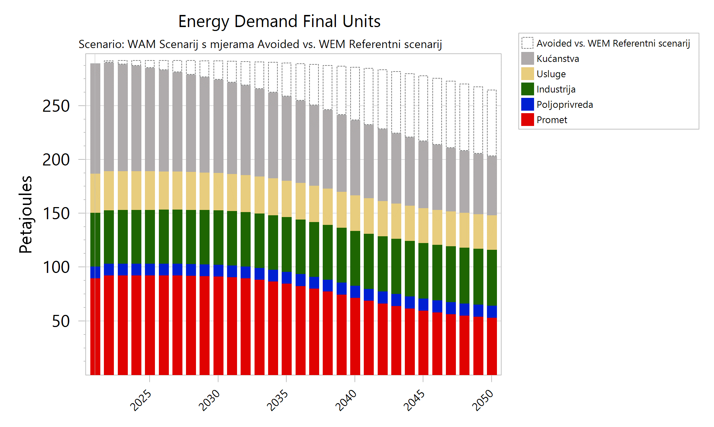
Projekcija finalne potrošnje energije po sektorima

Slide 7
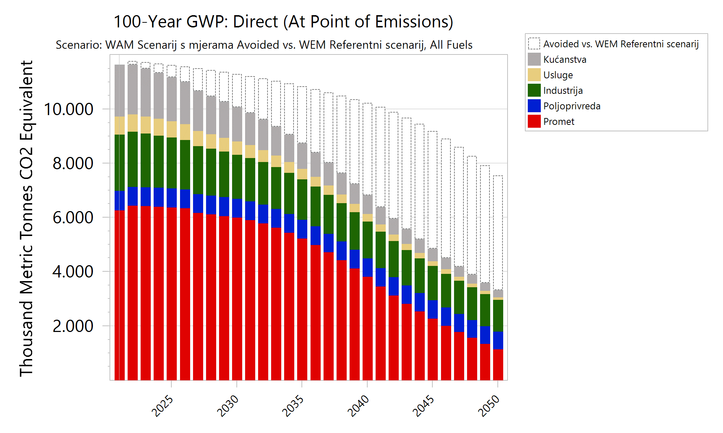
Projekcija emisija po sektorima

Slide 8
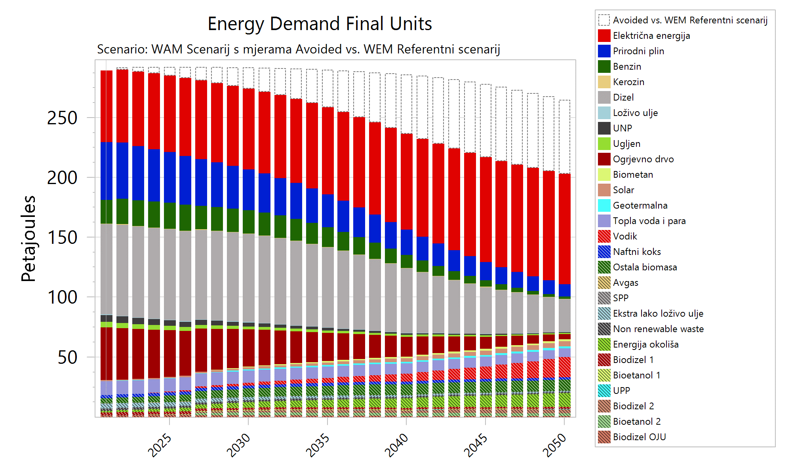
Projekcija finalne potrošnje energije po energentima

Slide 9
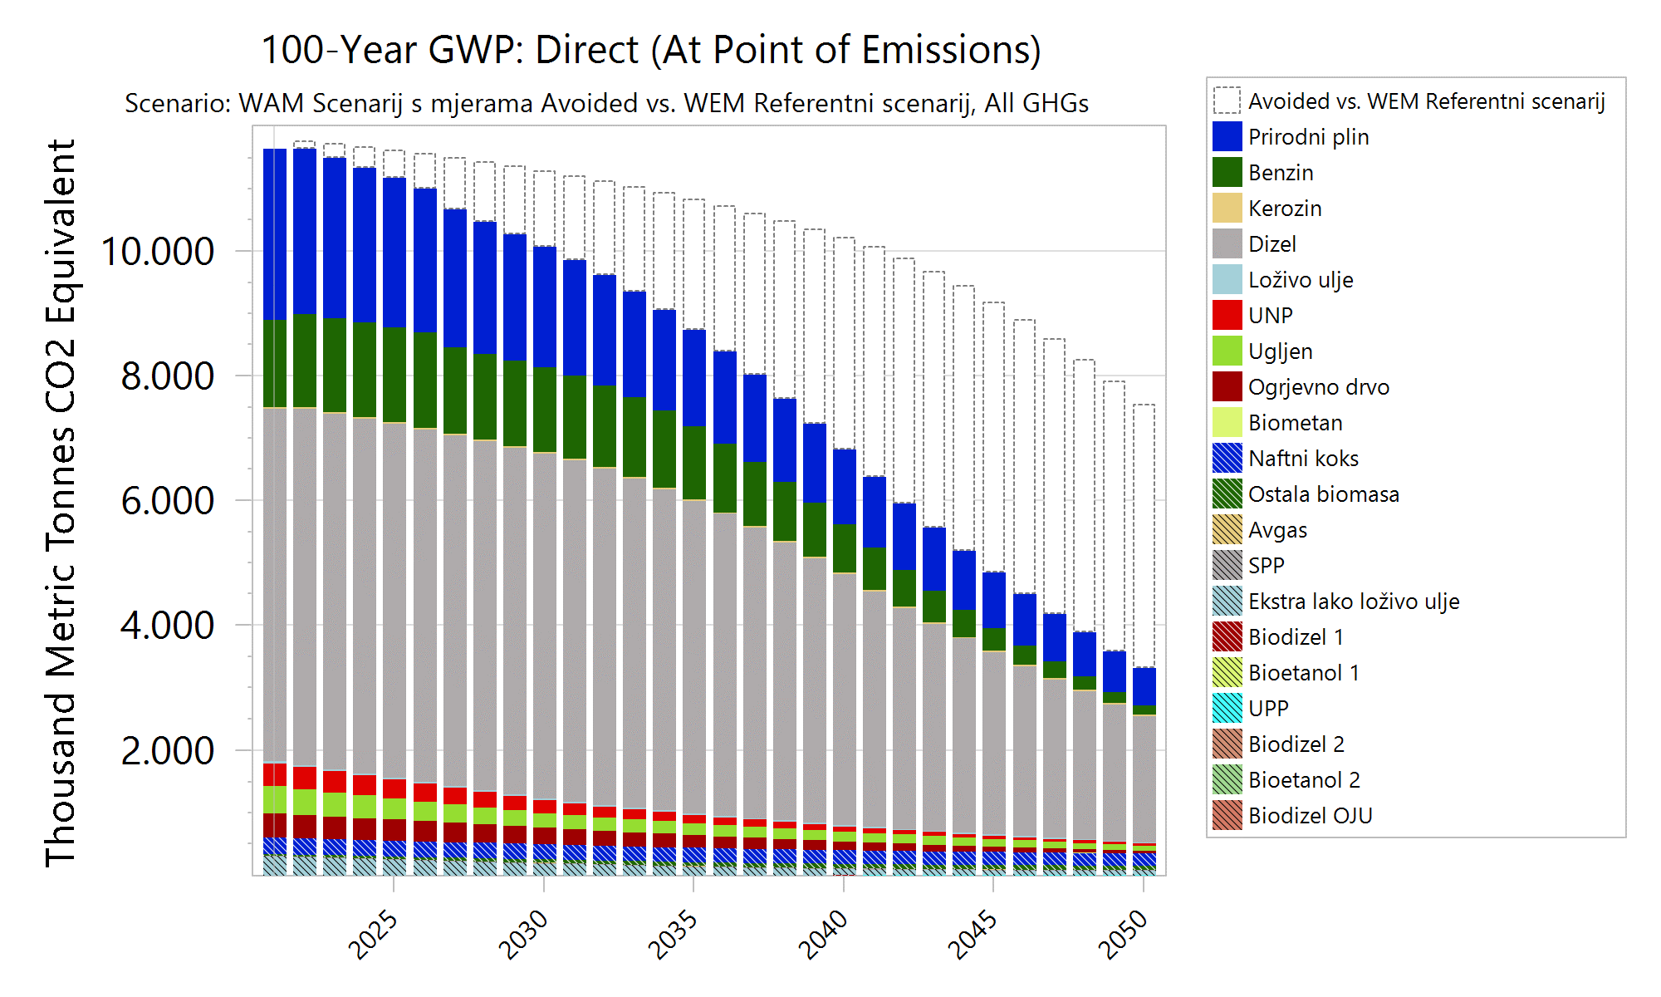
Projekcija emisija po energentima

Slide 10
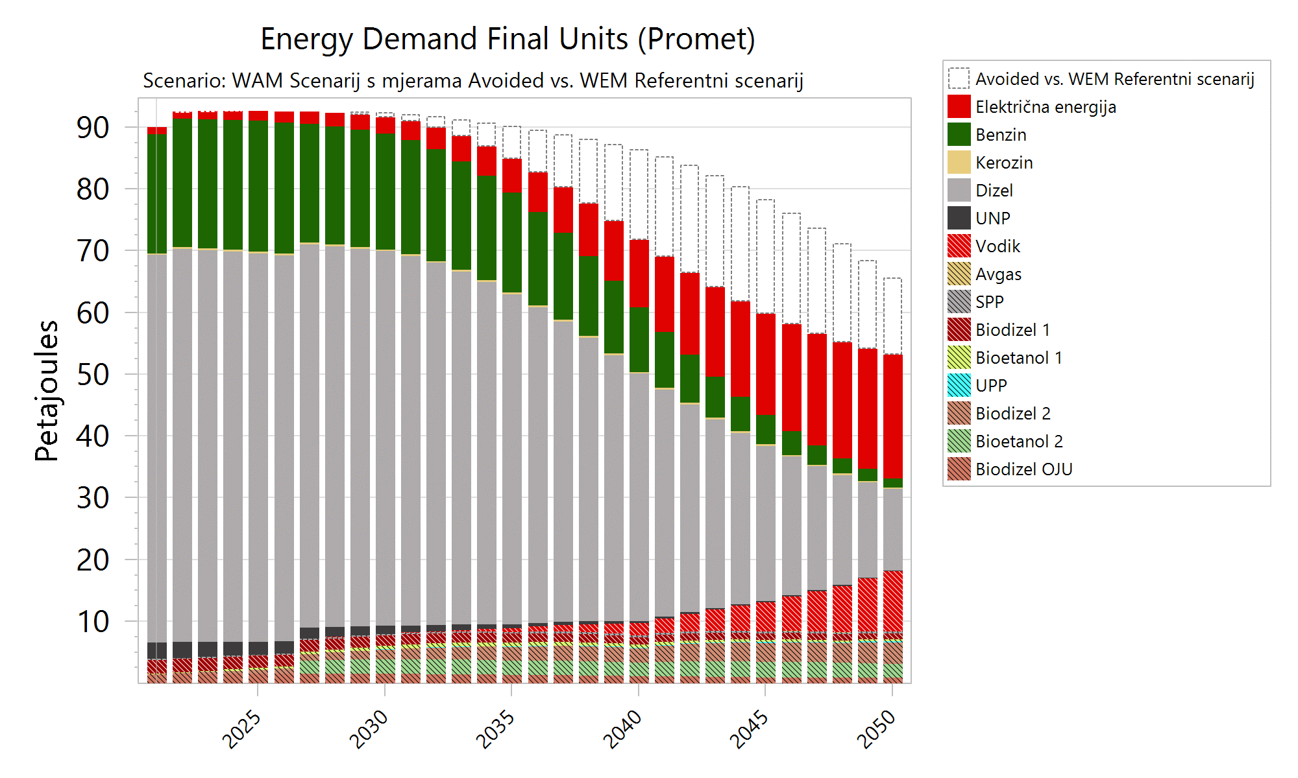
Projekcija potrošnje energije u prometu

Slide 11
Projekcija – osobna vozila (M1)
 | 2021. | 2022. | 2023. | 2024. | 2025. | 2026. | 2027. | 2028. | 2029. | 2030. | 2031.
Osobni automobili | 1.773.558 | 1.772.661 | 1.773.161 | 1.774.059 | 1.775.347 | 1.777.013 | 1.779.040 | 1.781.410 | 1.784.102 | 1.787.093 | 1.790.360
Dizel M1 | 983.040 | 975.852 | 969.212 | 962.673 | 956.337 | 950.301 | 944.652 | 939.467 | 934.814 | 930.751 | 920.042
Benzin M1 | 725.675 | 733.338 | 740.185 | 745.785 | 750.130 | 753.226 | 755.098 | 755.788 | 755.353 | 753.866 | 746.527
LPG M1 | 60.419 | 56.811 | 53.122 | 49.351 | 45.532 | 41.695 | 37.871 | 34.083 | 30.353 | 26.700 | 23.321
CNG M1 | 189 | 197 | 202 | 204 | 203 | 199 | 192 | 182 | 169 | 154 | 139
EV M1 | 3.056 | 5.003 | 8.571 | 13.643 | 20.088 | 27.764 | 36.520 | 46.200 | 56.641 | 67.682 | 90.839
Hibrid Plug_in M1 | 1.180 | 1.460 | 1.869 | 2.403 | 3.057 | 3.828 | 4.708 | 5.692 | 6.771 | 7.940 | 9.056
Vodik M1 | 0 | 0 | 0 | 0 | 0 | 0 | 0 | 0 | 0 | 0 | 436

Slide 12
Projekcija – motocikli i mopedi (L1-L7)

Slide 13
Projekcija – autobusi (M3)

Slide 14
Projekcija – teretna vozila (N1)

Slide 15
Projekcija – teretna vozila (N2 i N3)

Slide 16
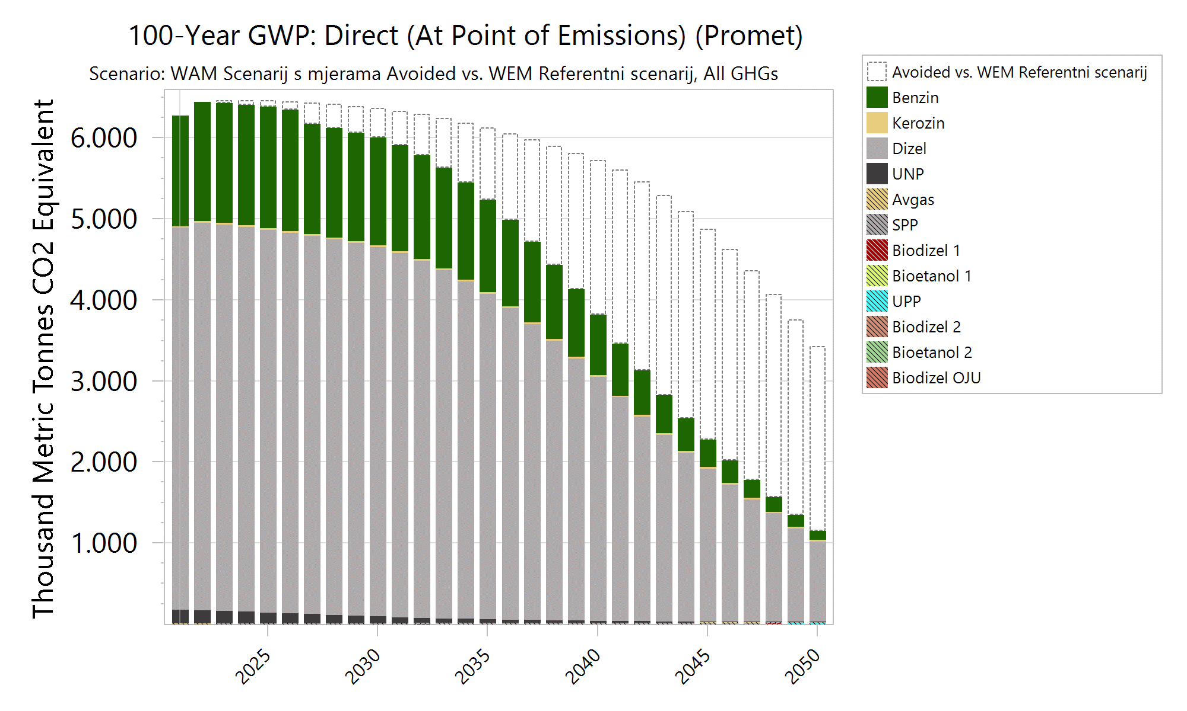
Projekcija emisija u prometu

Slide 17
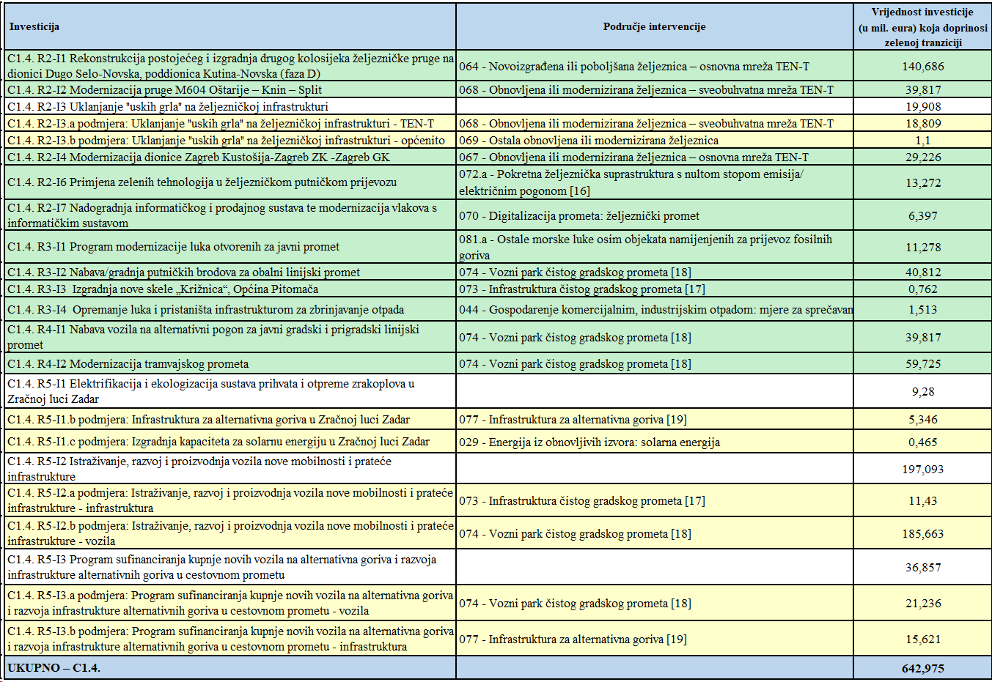
NPOO
2021-2026

Slide 18
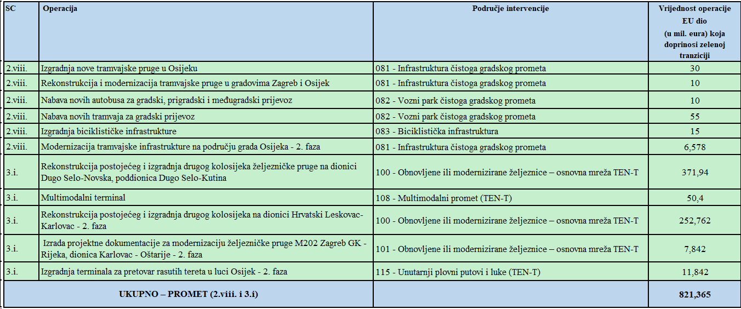
OPKK
2021-2027

Slide 19
Hvala na pažnji rfabek@eihp.hr

